Slide 1
Moodle-Kurzanleitung
Das Modul Aufgabe einsetzen

Slide 2
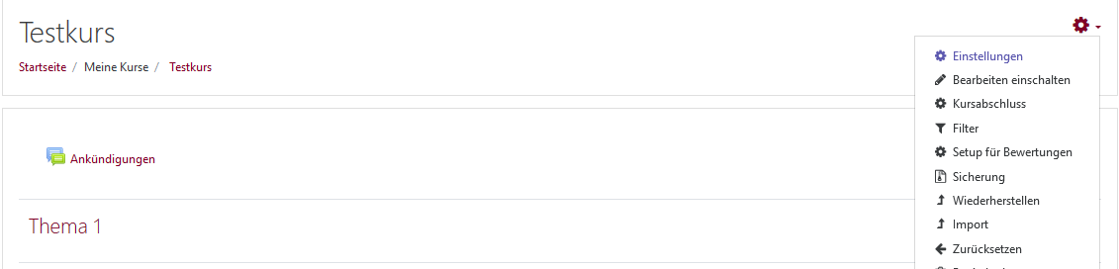
Modus „Bearbeiten“ einschalten
Klicken Sie im Kursraum rechts oben auf „Bearbeiten einschalten“.

Slide 3
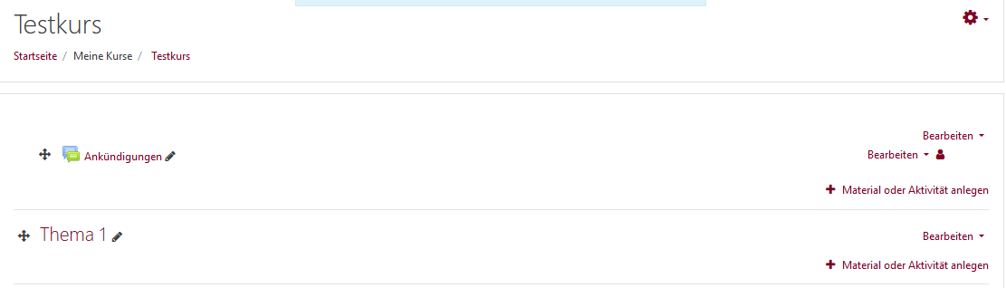
Modus „Bearbeiten“ einschalten
Sie können den Kursraum nun bearbeiten.

Slide 4
Aktivität „Aufgabe“ einfügen
Öffnen Sie das Dropdown-Menü bei „+Material oder Aktivität anlegen“

Slide 5
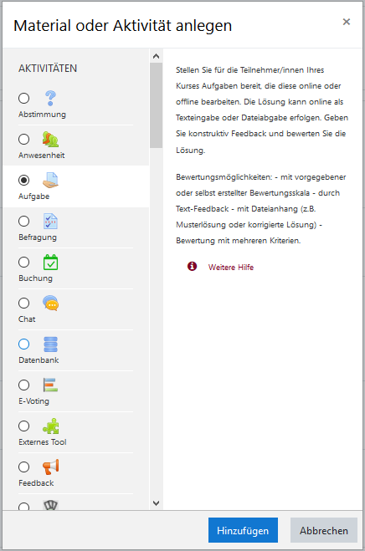
Wählen Sie die Aktivität „Aufgabe“.
Fügen Sie die Aktivität „Aufgabe“ in den Kursraum hinzu.

Slide 6
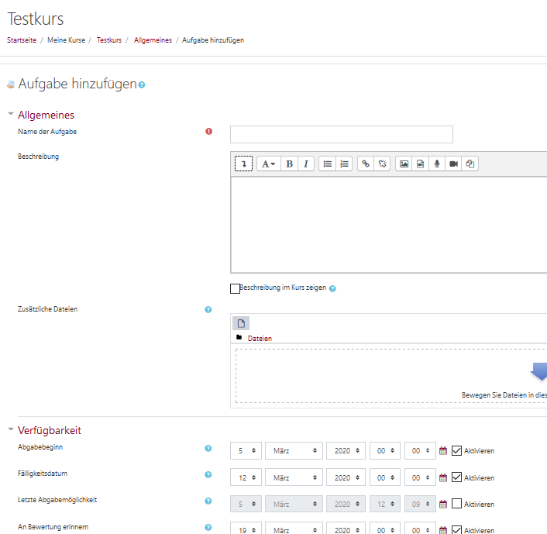
Es öffnet sich ein Fenster, in dem Sie die Grundeinstellungen vornehmen.

Slide 7
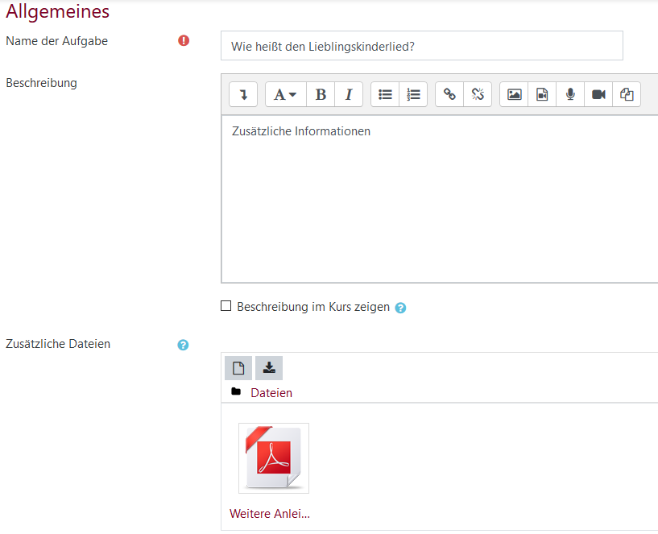
Grundeinstellungen vornehmen
Der „Name der Aufgabe“ erscheint als Link zur Aufgabe im Kursraum.
Im Feld „Beschreibung“ können zusätzliche Informationen gegeben werden.
Das Feld „Beschreibung“ kann ebenfalls auf der Kursraumoberfläche angezeigt werden.
Zusätzliche Dateien zur Aufgabe für die Schüler/innen.

Slide 8
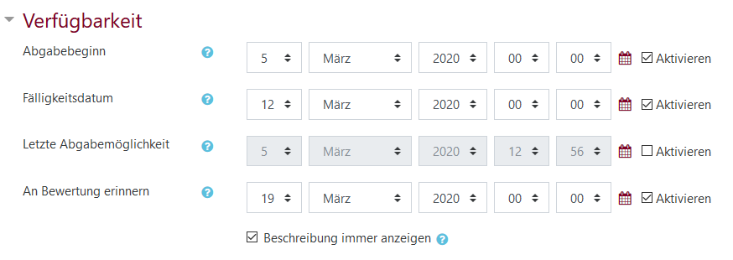
Zeitrahmen einstellen
Hier wird die zeitliche Verfügbarkeit der Aufgabe eingestellt.
Option aktivieren = Häkchen setzen.

Slide 9
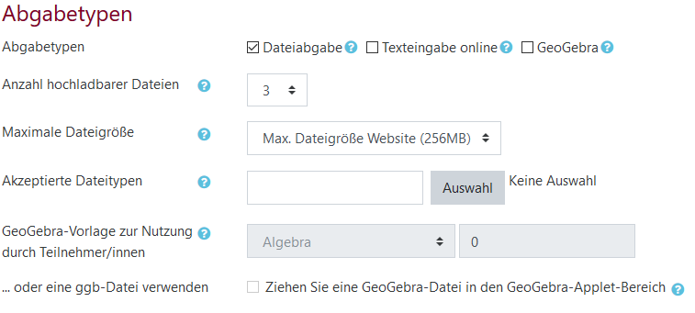
Drei Abgabetypen

Detaillierte Informationen zu den unterschiedlichen Möglichkeiten der Abgabe „(Abgabetypen“) erhalten Sie, wenn Sie auf die jeweiligen Fragezeichen klicken.
Erlauben Sie Texteingabe online, können die Schülerinnen und Schüler direkt in ein Textfeld in der Aufgabe schreiben und müssen keine Datei anlegen und hochladen.
Statt eines Textes kann auch (über ein Mikrophon) Sprache eingegeben werden.

Slide 10
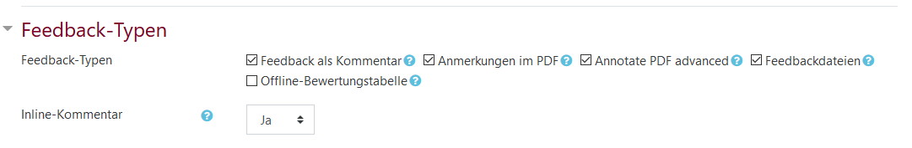
Feedbacktypus auswählen / Übersicht
ohne Auswahl | Die Rückmeldung wird als unformatierbarer Text in ein Kommentarfeld eingetragen. Der Schüler / die Schülerin kann darauf antworten, so dass sich ein Dialog ergeben kann.
Feedback als Kommentar | Die Rückmeldung wird über einen Texteditor in ein Kommentarfeld eingetragen. Sämtliche Funktionen des Texteditors stehen zur Verfügung, z.B. auch Spracheingabe.
Anmerkungen im PDF | Abgabetyp: Datei Akzeptierte Dateitypen: PDF | Die Rückmeldung wird in die PDF notiert
Annotate PDF advanced | Abgabetyp: Datei Akzeptierte Dateitypen: PDF | Die Rückmeldung wird in die PDF notiert (mehr Tools als oben)
Feedbackdateien | Die Rückmeldung wird als Datei gesendet. Zum Beispiel: korrigierte / kommentierten Schüler-Abgabe, gesprochener Kommentar (Audiodatei) eine Datei mit einer Software kommentierten Version einer zuvor eingereichten Datei.
Offline-Bewertungstabelle | Eine Bewertungstabelle kann aus der Aufgabe heruntergeladen, offline ausgefüllt und anschließend wieder in die Aufgabe hochgeladen werden.
Inline-Kommentar | Ermöglicht Einträge direkt in die abgegebene Schülerdatei.
weiter

Slide 11
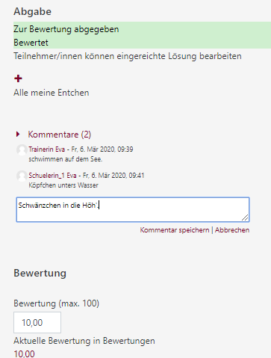
kein Feedbacktypus ausgewählt
kein Feedbacktypus ausgewählt.
Die Rückmeldung wird als unformatierbarer Text in ein Kommentarfeld eingetragen.
Der Schüler / die Schülerin kann darauf antworten, so dass sich ein Dialog ergeben kann.

Slide 12
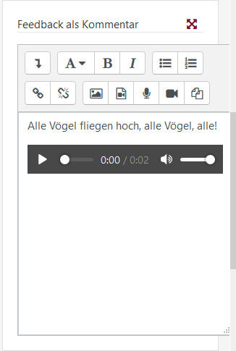
gesprochenes Feedback

Slide 13
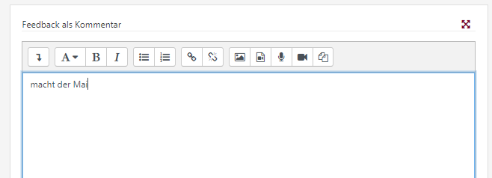
Feedbacktypus: Feedback als Kommentar
Die Rückmeldung wird in einen Texteditor in ein Kommentarfeld eingetragen. Sämtliche Funktionen des Texteditors stehen zur Verfügung, z.B. auch Spracheingabe.

Slide 14
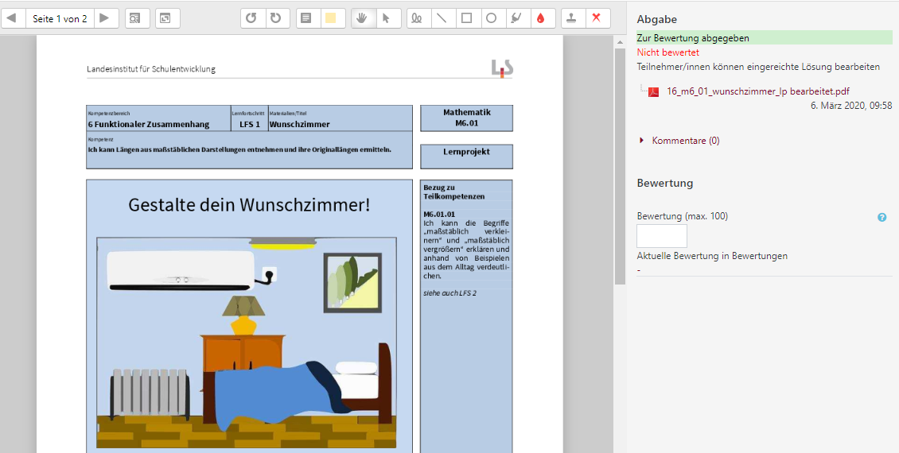
Feedbacktypus: Anmerkungen im PDF
Die Rückmeldung wird in die PDF notiert
Abgabetyp: Datei / Akzeptierte Dateitypen: PDF

Slide 15
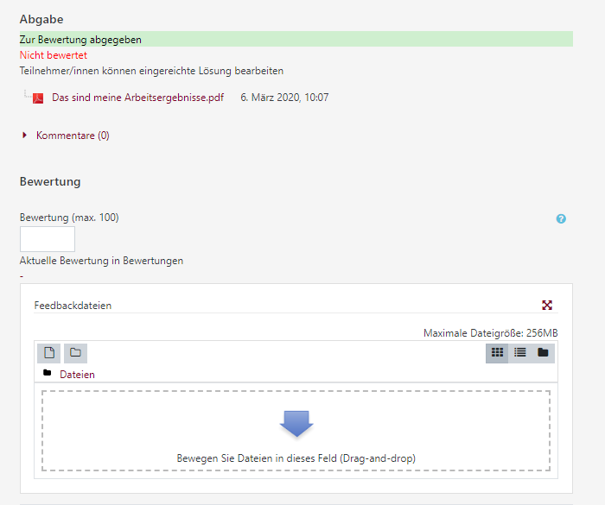
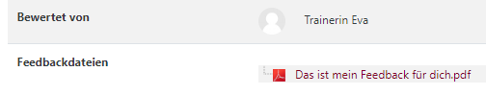
Feedbacktypus: Feedbackdateien
Sicht der Lehrkraft
Die Rückmeldung wird als Datei gesendet. Zum Beispiel:
korrigierte / kommentierten Schüler-Abgabe,
gesprochener Kommentar (Audiodatei),
eine Datei mit einer Software kommentierten Version einer zuvor eingereichten Datei.
Sicht des Schülers /
der Schülerin

Slide 16
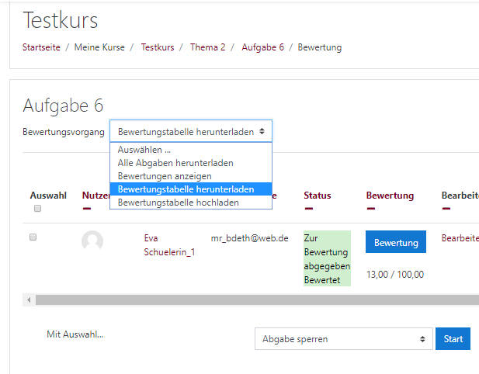
Feedbacktypus: Offline-Bewertungstabelle
Eine Bewertungstabelle kann aus der Aufgabe heruntergeladen, offline ausgefüllt und anschließend wieder in die Aufgabe hochgeladen werden.

Slide 17
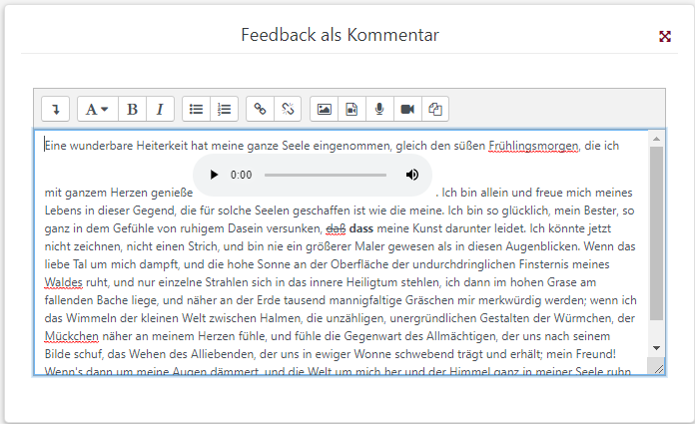
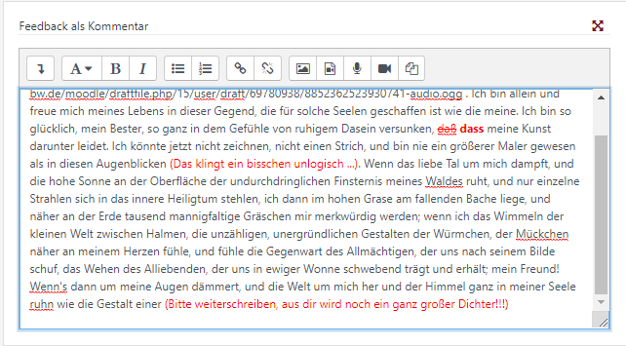
Feedbacktypus: Inline-Kommentar
Ermöglicht Einträge direkt in die abgegebene Schülerdatei.

Slide 18
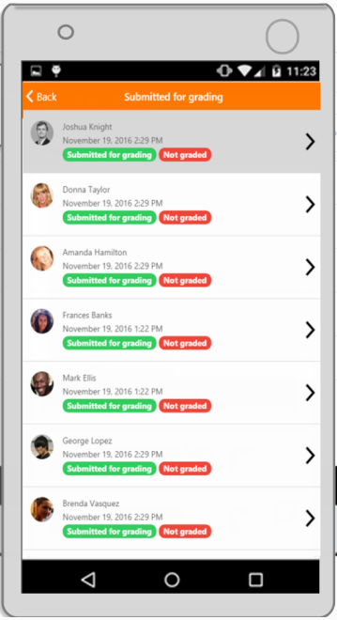
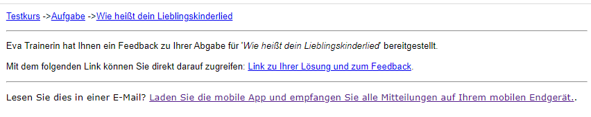
Benachrichtigungen
Am Ende der Bewertung kann eingestellt werden, ob der Schüler / die Schülerin benachrichtigt werden soll.
Er / Sie erhält dann eine Mail oder eine Benachrichtigung über die MoodleApp.
Arbeitet die Lehrkraft mit der MoodleApp behält sie ebenfalls leicht die Übersicht.

Slide 19
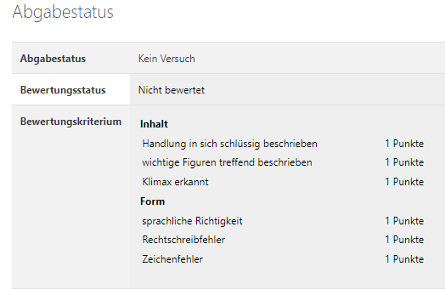
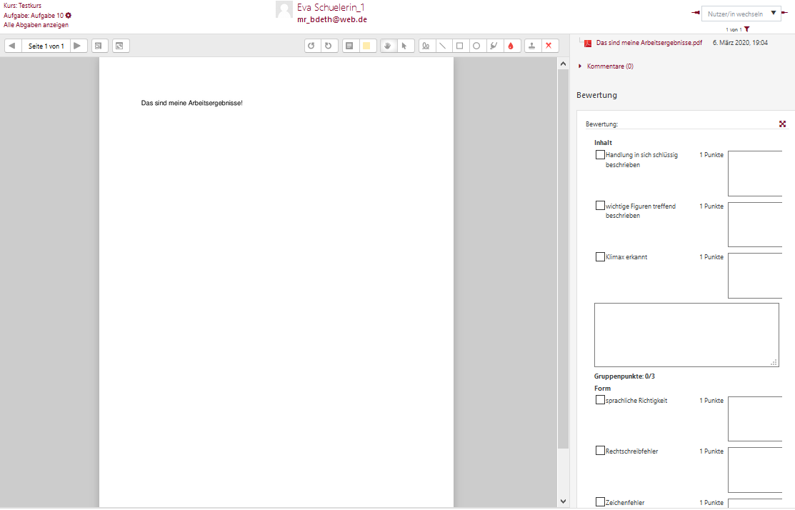
Bewertungstyp auswählen
Sicht der Lehrkraft
Schüler/innen
-Sicht
Die Normal-Einstellung vergibt bei der Bewertung Punkte.
Interessant vielleicht, dass auch mit Hilfe einer (selbstdefinierten) Checkliste bewertet werden kann.

Slide 20
Workflow beim Modul Aufgabe

Slide 21
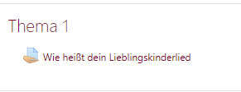
Schüler/innen-Sicht
Beim Klick auf die Aufgabe erhält der Schüler/die Schülerin eine Übersicht über den Bearbeitungsstand der Aufgabe.

Slide 22
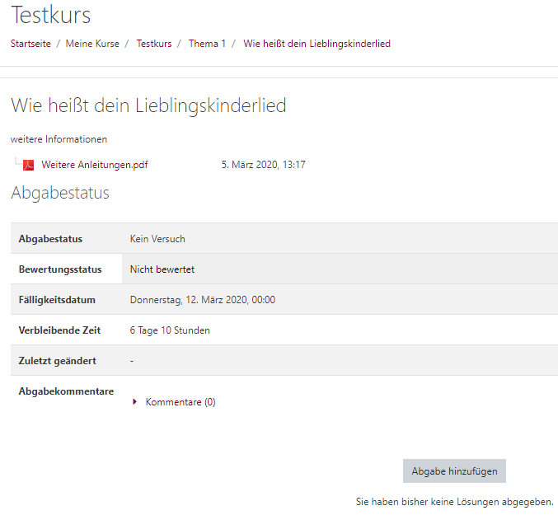
Bearbeitungsstand aus Schüler/innen-Sicht
Soll die Aufgabe bearbeitet werden und eine Lösung abgegeben, klickt der Schüler/die Schülerin auf die Schaltfläche „Abgabe hinzufügen“.

Slide 23
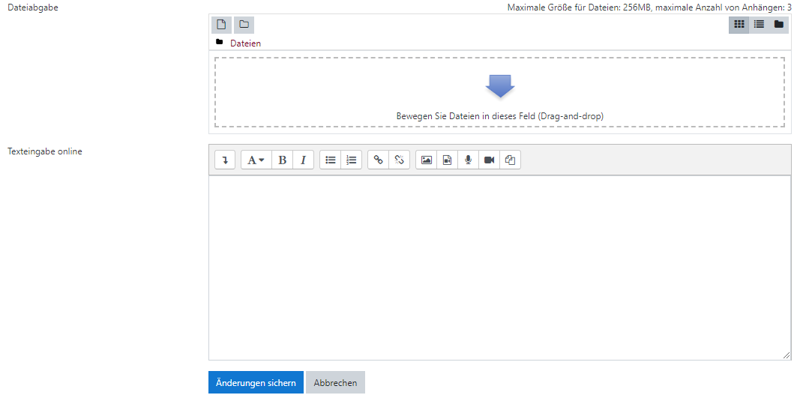
Bearbeitung durch den/die Schüler/in
Wie zuvor durch die Lehrkraft eingestellt, kann der Schüler / die Schülerin nun sein/ihr Bearbeitungsergebnis entweder als Datei hochladen oder in ein Textfenster eingeben und anschließend die Änderungen sichern.

Slide 24
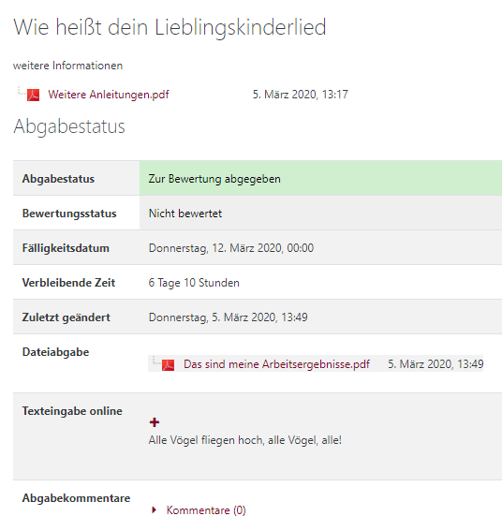
Abgabe durch den/die Schüler/in
Im Bearbeitungsstand (nach der Abgabe sichtbar) werden die Änderungen dokumentiert.

Slide 25
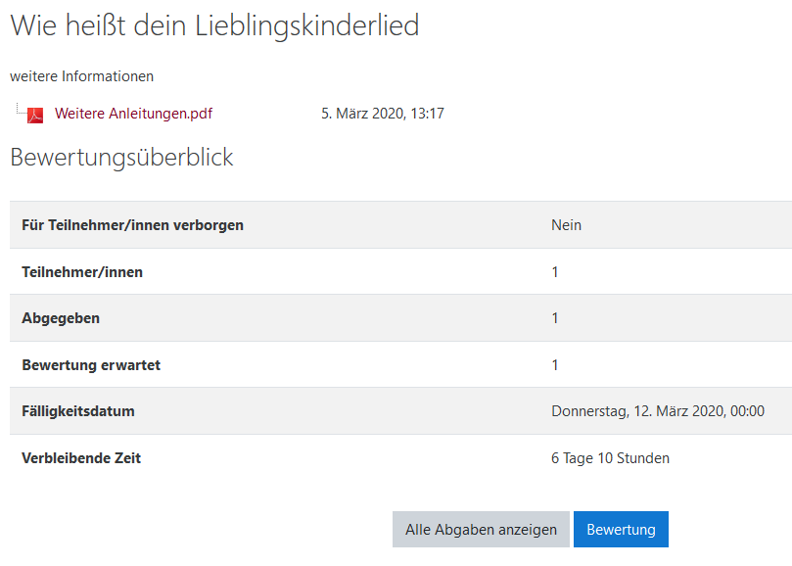
Sicht der Lehrkraft
Die Lehrkraft erhält eine Übersicht der abgegebenen Lösungen, wenn sie auf die Aufgabe klickt.
Alternativ kann sie sich auch über das Mitteilungssystem von Moodle / per Email benachrichtigen lassen.

Slide 26
„Bewertung“ durch die Lehrkraft
Achtung: Noten dürfen nur nach einer Zwei-Faktor-Authentifizierung eingesetzt werden.
„Bewertung“ steht hier in Parenthese, weil es der Lehrkraft anheim gestellt ist, ob sie eine formative Rückmeldung oder eine summative Rückmeldung einstellt.

